Slide 1
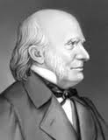
Сведений науки не следует сообщать учащемуся, но его надо привести к тому, чтобы он сам их находил, самодеятельно ими овладевал. Такой метод обучения наилучший, самый трудный, самый редкий. Трудностью объясняется редкость его применения. Изложение, считывание, диктовка против него детская забава…
А. Дистервег,
немецкий педагог-демократ XIX в.,
последователь Песталоцци

Slide 2

Деятельностный метод -
Это метод обучения, при котором ребёнок не получает знания в готовом виде, а добывает их сам в процессе собственной учебно-познавательной деятельности.

Slide 3
Системно-деятельностный подход
Основной результат – развитие личности ребенка
на основе универсальных учебных действий
Основная педагогическая задача –
создание и организация условий,
инициирующих детское действие
  Вектор смещения акцентов нового стандарта
Чему учить?
обновление
содержания
Ради чего
учить?
ценности
образования
Как учить?
обновление
средств
обучения
формирование универсальных способов действий
Notes:
3
3
Системно-деятельностный подход служит основой реализации основной образовательной программы начального общего образования и предполагает ориентацию на достижение основного результата – развитие личности обучающегося на основе универсальных учебных действий познания и освоения мира, признание решающей роли содержания образования и способов организации образовательной деятельности и учебного сотрудничества в достижении целей личностного и социального развития обучающихся.

Slide 4
Целью деятельностного подхода
является воспитание личности ребенка как субъекта жизнедеятельности.
Быть субъектом – быть хозяином своей деятельности:
  ставить цели,
  решать задачи,
  отвечать за результаты.

Slide 5
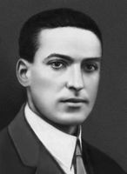
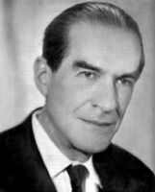
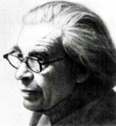
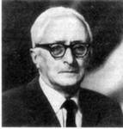
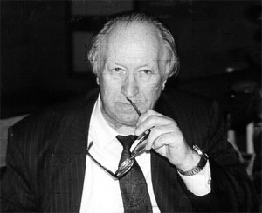
Ученые – основоположники теории
системно-деятельностного подхода
Л.С. Выготский
А.Н. Леонтьев
Д.Б. Эльконин
П.Я. Гальперин
В.В. Давыдов

Slide 6
ТИПОЛОГИЯ УРОКОВ
ДЕЯТЕЛЬНОСТНОЙ НАПРАВЛЕННОСТИ
Типология уроков – это определение типов уроков по какому-либо основанию.

Slide 7
Критерии результативности урока
Цели урока задаются с тенденцией передачи функции от учителя к ученику.
Учитель систематически обучает детей осуществлять рефлексивное действие (оценивать свою готовность, обнаруживать незнание, находить причины затруднений и т.п.)
Используются разнообразные формы, методы и приемы обучения, повышающие степень активности учащихся в учебном процессе.
Учитель владеет технологией диалога, обучает учащихся ставить и адресовать вопросы.
Учитель эффективно (адекватно цели урока) сочетает репродуктивную и проблемную формы обучения, учит детей работать по правилу и творчески.
На уроке задаются задачи и четкие критерии самоконтроля и самооценки (происходит специальное формирование контрольно-оценочной деятельности у обучающихся).

Slide 8
Критерии результативности урока
Учитель добивается осмысления учебного материала всеми учащимися, используя для этого специальные приемы.
Учитель стремиться оценивать реальное продвижение каждого ученика, поощряет и поддерживает минимальные успехи.
Учитель специально планирует коммуникативные задачи урока.
Учитель принимает и поощряет, выражаемую учеником, собственную позицию, иное мнение, обучает корректным формам их выражения.
Стиль, тон отношений, задаваемый на уроке, создают атмосферу сотрудничества, сотворчества, психологического комфорта.
На уроке осуществляется глубокое личностное воздействие «учитель – ученик» (через отношения, совместную деятельность и т.д.)

Slide 9
ТИПЫ УРОКОВ
Тип урока | Этап процесса построения любой системы
1) Урок открытия нового знания (ОНЗ) | Построение нового элемента системы и установление первичных связей.
2) Урок рефлексии (Р) | Применение нового элемента в соответствии с установленной нормой и коррекция нового элемента.
3) Урок систематизации знаний (С) | Установление связей между новым и исходными элементами системы.
4) Урок развивающего контроля (К) | Контроль деятельности системы.

Slide 10
ЧТО ТАКОЕ «учебник нового поколения»?
Новая развивающая цель
Диагностичность
Технологичность
Традиционный учебник
Учебник нового поколения
СТАРЫЙ РЕЗУЛЬТАТ:
Передача знаний
НОВЫЙ РЕЗУЛЬТАТ:
Развитие умений, способов действий, личностных качеств
цель
Подача матери-ала (текст)
Объяснить все так,
чтобы ученик понял и
запомнил
Дать возможность для самостоятельного открытия нового знания учениками
Основа: репродуктивные задания –
повторение и запоминание важных, но чужих мыслей
Продуктивные задания –
получение нового продукта – своего вывода, оценки.
Активные технологии: ученик и учитель – партнеры в деятельности
Методи-ческий аппарат

Slide 11
УРОК ОТКРЫТИЯ НОВОГО ЗНАНИЯ
ОСНОВНЫЕ ЦЕЛИ:
1) РАСШИРЕНИЕ ПОНЯТИЙНОЙ БАЗЫ
(ПРЕДМЕТНОЙ И НАДПРЕДМЕТНОЙ).
2) ФОРМИРОВАНИЕ УМЕНИЯ САМОСТОЯТЕЛЬНО
СТРОИТЬ И ПРИМЕНЯТЬ НОВОЕ ЗНАНИЕ.

Slide 12
СТРУКТУРА УРОКА ОНЗ В ТЕХНОЛОГИИ
ДЕЯТЕЛЬНОСТНОГО МЕТОДА ОБУЧЕНИЯ
Л.Г. ПЕТЕРСОН
Цель, задачи курсов

Slide 13
УРОК ОТКРЫТИЯ НОВОГО ЗНАНИЯ
ОСНОВНЫЕ ЦЕЛИ:
1) РАСШИРЕНИЕ ПОНЯТИЙНОЙ БАЗЫ
(ПРЕДМЕТНОЙ И НАДПРЕДМЕТНОЙ).
2) ФОРМИРОВАНИЕ УМЕНИЯ САМОСТОЯТЕЛЬНО
СТРОИТЬ И ПРИМЕНЯТЬ НОВОЕ ЗНАНИЕ.

Slide 14




Slide 15



Мотивация к учебной деятельности
Цель этапа:
Включение в учебную деятельность на личностно значимом уровне.
1. Знаю что значит уметь учиться
(норма учебной деятельности)
2. Хочу учиться
3. Могу учиться (содержательные рамки)
4. Зачем мне надо учиться

Slide 16

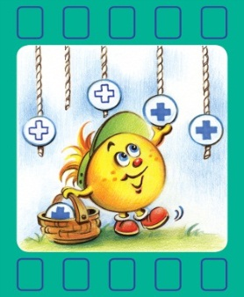





2. Актуализация знаний и пробное учебное действие
Цель этапа:
Готовность мышления и осознание потребности к построению нового способа действия.
4. Фиксация затруднения

Slide 17
2. Актуализация знаний и пробное учебное действие
1.
2.
3.
4. Организовать фиксацию индивидуальных затруднений в выполнении учащимися пробного учебного действия или его обосновании.
Затруднение – фиксация того, что я не могу что-то сделать.
Фиксация невозможности получить запланированный результат.

Slide 18
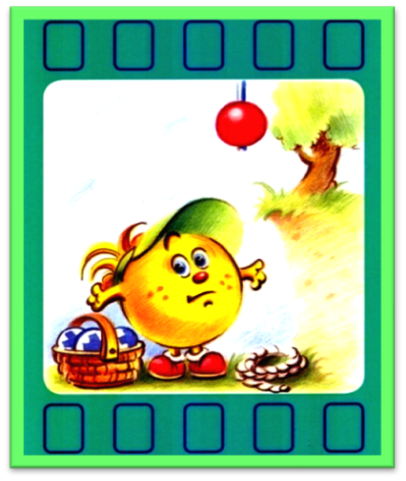

Затруднение – фиксация того, что я не могу что-то сделать.
ЗАТРУДНЕНИЕ
  Я НЕ МОГУ…
Фиксация невозможности получить
запланированный результат.

Slide 19
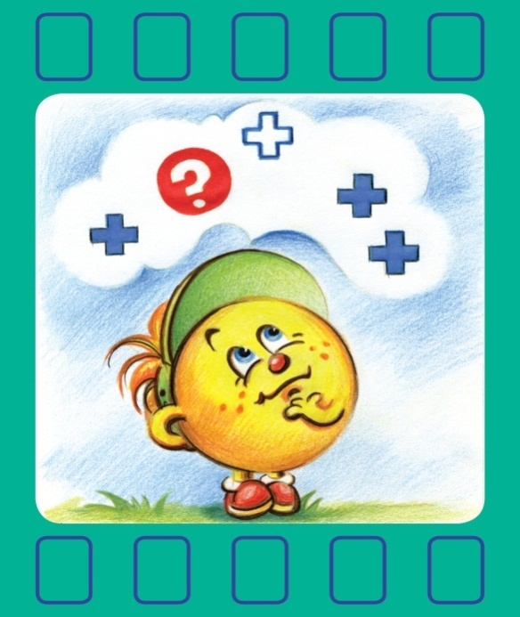
Цель этапа:
Выявление и фиксация места и причины затруднения.
1. Перестаю действовать –
начинаю думать.
2. Что я делал, какие знания применял?
3. Где возникло затруднение?
(место)
4. Почему оно возникло?
(причина)

Slide 20

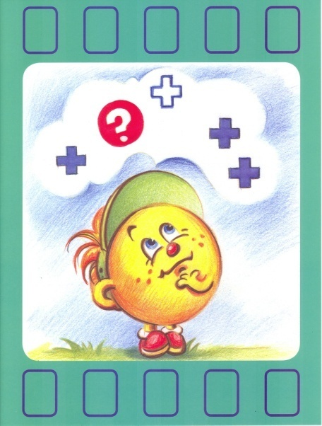

Затруднение – причина – цель.
ЗАТРУДНЕНИЕ
ПРИЧИНА
Ц Е Л Ь
  Я НЕ МОГУ
  Я НЕ ЗНАЮ
  УЗНАТЬ
?
?
?

Slide 21
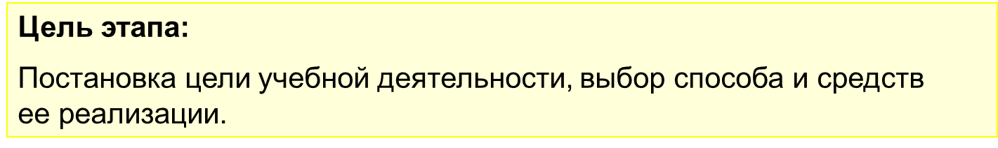


1. Какое знание строю, чему учусь?
(цель проекта)
2. Как строю и с помощью чего?
(выбор способа и средств)
3. План построения нового знания.

Slide 22

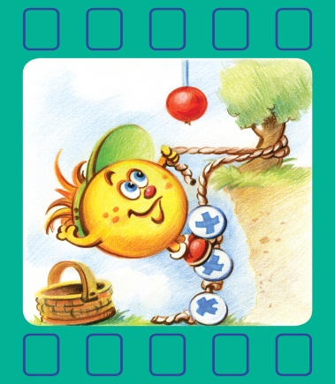

1. Реализация построенного проекта.
2. Фиксация нового знания в речи и знаково (эталон).
3. Решение задачи, вызвавшей затруднение.

Slide 23
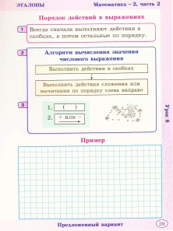
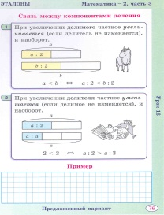






ЭТАЛОН:
1. Грамотный – без математических ошибок.
2. Сконструирован учащимися на уроке ОНЗ – хорошо им знаком и понятен.
ЭТАЛОН – инструмент для решения задач данного типа

Slide 24

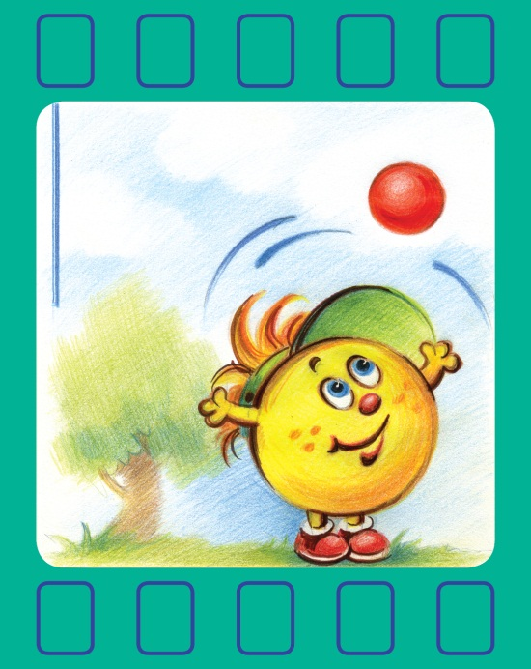
Цель этапа:
Применение нового знания в типовых заданиях.
1. Решение типовых заданий
на новое знание
2. Проговаривание во внешней речи
(всеми учащимися)

Slide 25
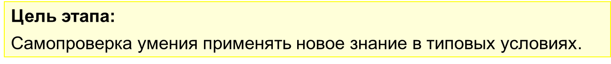

1. Выполнение самостоятельной работы
(решение типовых заданий)
2. Самопроверка
(по эталону для самопроверки)
3. Коррекция ошибок
4. Ситуация успеха

Slide 26
Эталон для самопроверки:
реализация способа действия, соотнесенная с эталоном
Пример:
Решите уравнение:
х + 15 = 27
Эталон для самопроверки на новый способ действия:
х + 15 = 27 x + а = b
х = 27 – 15 x = b – a
х = 12

Slide 27
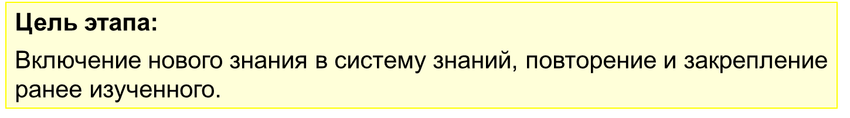

1. Границы применимости нового знания
2. Задания, в которых новое
знание связывается с ранее изученными
3. Задания на повторение
4. Задания на пропедевтику изучения
последующих тем

Slide 28
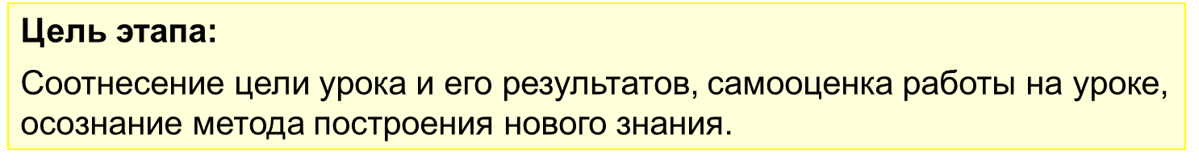
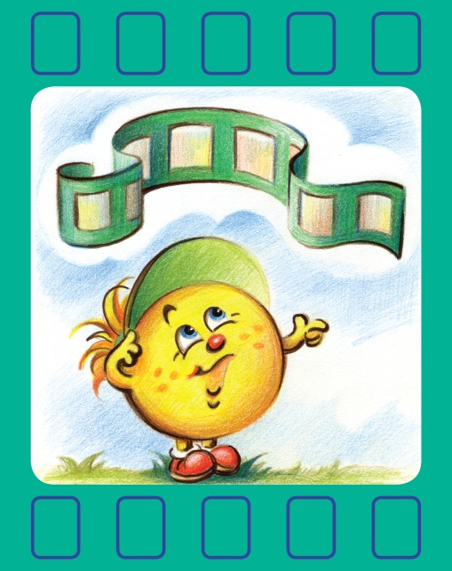
1. Фиксация нового содержания
2. Рефлексия учебной деятельности
(затруднение, цель, результат,
как достигнут результат)
3. Самооценка деятельности на уроке
4. Домашнее задание

Slide 29
Технология деятельностного метода. Урок ОНЗ

Slide 30
Технология деятельностного метода. Урок ОНЗ
1) Мотивация к учебной деятельности

Slide 31
Технология деятельностного метода. Урок ОНЗ
1) Мотивация к учебной деятельности
2) Актуализация знаний и пробное учебное действие
2

Slide 32
Технология деятельностного метода. Урок ОНЗ
1) Мотивация к учебной деятельности
2) Актуализация знаний и пробное учебное действие
3) Выявление места и причины затруднения
1
2
3

Slide 33
Технология деятельностного метода. Урок ОНЗ
1) Мотивация к учебной деятельности
2) Актуализация знаний и пробное учебное действие
3) Выявление места и причины затруднения
4) Построение проекта выхода из затруднения
1
2
4
3

Slide 34
Технология деятельностного метода. Урок ОНЗ
1) Мотивация к учебной деятельности
2) Актуализация знаний и пробное учебное действие
3) Выявление места и причины затруднения
4) Построение проекта выхода из затруднения
5) Реализация построенного проекта.
1
5
2
4
3

Slide 35
Технология деятельностного метода. Урок ОНЗ
1) Мотивация к учебной деятельности
2) Актуализация знаний и пробное учебное действие
3) Выявление места и причины затруднения
4) Построение проекта выхода из затруднения
5) Реализация построенного проекта.
6) Первичное закрепление с комментированием во внешней речи
1
5
6
5
2
4
3

Slide 36
Технология деятельностного метода. Урок ОНЗ
1) Мотивация к учебной деятельности
2) Актуализация знаний и пробное учебное действие
3) Выявление места и причины затруднения
4) Построение проекта выхода из затруднения
5) Реализация построенного проекта.
6) Первичное закрепление с комментированием во внешней речи
7) Самостоятельная работа с самопроверкой по эталону
1
5
6
5
2
7
4
3

Slide 37
Технология деятельностного метода. Урок ОНЗ
1) Мотивация к учебной деятельности
2) Актуализация знаний и пробное учебное действие
3) Выявление места и причины затруднения
4) Построение проекта выхода из затруднения
5) Реализация построенного проекта.
6) Первичное закрепление с комментированием во внешней речи
7) Самостоятельная работа с самопроверкой по эталону
8) Включение в систему знаний и повторение
1
5
6
2
7
8
4
3

Slide 38
ТДМ
Технология деятельностного метода. Урок ОНЗ
1) Мотивация к учебной деятельности
2) Актуализация знаний и пробное учебное действие
3) Выявление места и причины затруднения
4) Построение проекта выхода из затруднения
5) Реализация построенного проекта.
6) Первичное закрепление с комментированием во внешней речи
7) Самостоятельная работа с самопроверкой по эталону
8) Включение в систему знаний и повторение
9) Рефлексия учебной деятельности
на уроке
1
5
6
9
2
7
8
4
3

Slide 39
3. ОСНОВА КОНСТРУИРОВАНИЯ УРОКА ОНЗ В ТДМ ОБУЧЕНИЯ.

Slide 40
1. Новое знание
(понятие, способ действия)
2. Пробное действие
3. Фиксация затруднения
Я не могу…
4. Причина затруднения
Я не знаю…
5. Фиксация нового знания (эталон)
6. Формулировка цели деятельности

Slide 41
УРОК РЕФЛЕКСИИ
ОСНОВНЫЕ ЦЕЛИ:
ФОРМИРОВАНИЕ УМЕНИЯ ПРИМЕНЯТЬ ИЗУЧЕННЫЕ
ПОНЯТИЯ, АЛГОРИТМЫ И Т.Д.
2) ФОРМИРОВАНИЕ УМЕНИЯ УЧАЩИХСЯ
ФИКСИРОВАТЬ СОБСТВЕННЫЕ ЗАТРУДНЕНИЯ В
ДЕЯТЕЛЬНОСТИ, ВЫЯВЛЯТЬ ИХ ПРИЧИНУ, СТРОИТЬ
И РЕАЛИЗОВЫВАТЬ ПРОЕКТ ВЫХОДА ИЗ
ЗАТРУДНЕНИЙ.

Slide 42





Логика построения
на основе ТДМ
урока ОНЗ
урока рефлексии

Slide 43

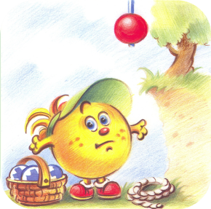
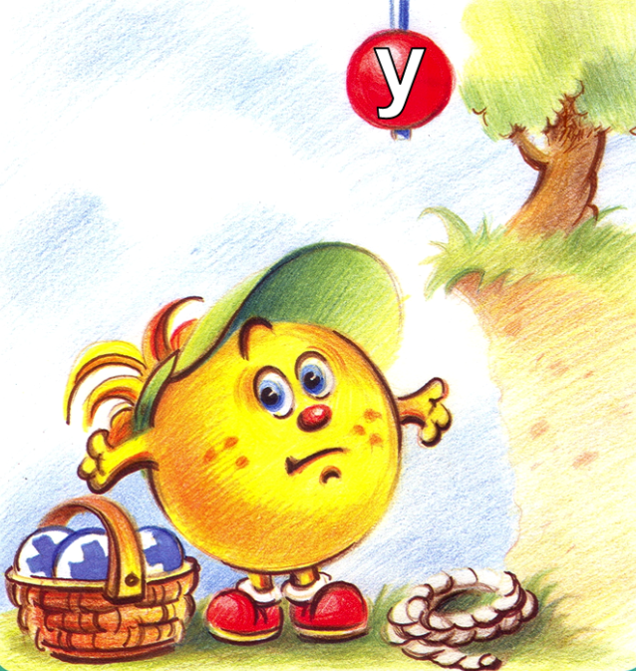



Slide 44
ТДМ
Технология деятельностного метода. Урок рефлексии
1) Мотивация к коррекционной деятельности.
2) Актуализация знаний и фиксация затруднения в индивидуальной деятельности.
3) Локализация индивидуальных затруднений.
4) Построение проекта коррекции выявленных затруднений.
5) Реализация построенного проекта.
6) Обобщение затруднений во внешней речи.
7) Самостоятельная работа с самопроверкой по эталону.
8) Включение в систему знаний и повторение.
9) Рефлексия деятельности на уроке.
Мотивация к учебной
деятельности.
Актуализация знаний и пробное учебное действие.
3) Выявление места и причины затруднения.
4) Построение проекта выхода из затруднения.
5) Реализация построенного проекта.
6) Первичное закрепление с
комментированием во внешней речи.
7) Самостоятельная работа с самопроверкой по эталону.
8) Включение в систему знаний и повторение.
9) Рефлексия деятельности на уроке.
1
5
6
9
2
7
8
4
3

Slide 45

Технологический уровень освоения ТДМ
Мотивация к учебной деятельности
Актуализация знаний и фиксация
затруднения в индивидуальной
деятельности
Локализация затруднений
Коррекция выявленных затруднений
Обобщение затруднений
во внешней речи
Самостоятельная работа с
самопроверкой по эталону
7. Включение нового знания в систему
знаний и повторение
8. Рефлексия деятельности на уроке
8
1
5
6
7
4
2
3

Slide 46



Мотивация к коррекционной деятельности
Цель этапа:
Включение в коррекционную деятельность на личностно значимом уровне.
1. Знаю, как надо находить и исправлять свои ошибки
(норма коррекционной деятельности)
Что
не умею?
Учусь
применять способ
2. Хочу…
3. Могу (содержательные рамки)
Notes:
Согласовать изменения с Л. А. 2 шага уточнить.

Slide 47


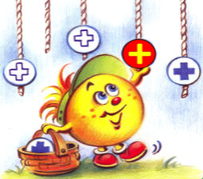



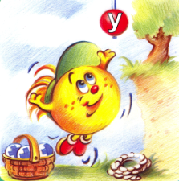




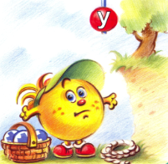
2. Актуализация знаний и фиксирование затруднения в индивидуальной деятельности
Цель этапа:
Готовность мышления и осознание потребности к выявлению причин затруднений в собственной деятельности.
Актуализация необходимых ЗУН
Фиксация ЗУН – эталоны
Обобщение ЗУН
Самостоятельная работа № 1
Самопроверка по образцу
Фиксация результатов

Slide 48





После проверки по образцу
+ или ?
2 группы
1 группа
Учащиеся, которые не выявили
затруднений
2 группа
Учащиеся, которые выявили
затруднения

Slide 49
Подробный образец:
реализация способа действия на конкретном примере (конкретизация N)
Пример:
Решите уравнение:
х + 15 = 27
х = 27 - 15
х = 12
Образец: х = 12
фиксация результата выполнения способа действия на конкретном примере (конкретизация N)
Образец:
Notes:
Согласовать с Л. А.

Slide 50

3. Локализация индивидуальных затруднений
Цель этапа:
Осознание места и причины собственных затруднений при выполнении заданий.
1. Выявляю место затруднения.
2. Выявляю причину затруднения
3. или фиксирую отсутствие затруднения в ходе решения.

Slide 51

2 группы
1 группа
Учащиеся, которые не выявили
затруднений
2 группа
Учащиеся, которые выявили
затруднения
Самопроверка по эталону для самопроверки
ПОШАГОВО, ФРОНТАЛЬНО

Slide 52
2 группы
1 группа
Учащиеся, которые не выявили
затруднений
2 группа
Учащиеся, которые выявили
затруднения
Самопроверка по эталону для самопроверки
+
?

Slide 53
Инструменты для самопроверки
Эталон
Образец
Подробный
образец

Slide 54



Коррекция выявленных затруднений
Цель этапа:
Постановка цели деятельности, составление плана ее достижения. Реализация согласованного плана действий.
1. Ставлю цель проекта.
2. Строю план действий на основе:
- алгоритма исправления ошибок;
3. Реализую план
(Коррекция ошибок и формирование умения
правильно применять соответствующие знания.)
У

Slide 55


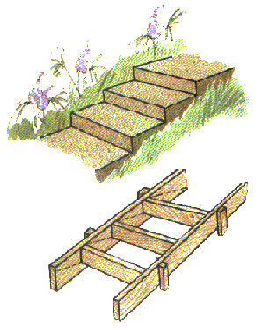

2 группы
Самопроверка по эталону для самопроверки
У
+
?
Решение задач
более высокого уровня сложности
Научиться применять способ
Самопроверка

Slide 56

4. Коррекция выявленных затруднений
Коррекция ошибок и формирование умения правильно применять соответствующие знания
1. Исправление ошибок:
а) самостоятельное – на основе алгоритма исправления ошибок;
б) с помощью эталона для самопроверки.
2. Выбор заданий на те способы действий (правила, алгоритмы и т.д.), в которых были допущены ошибки.
3. Решение этих заданий.
У

Slide 57
5. Обобщение затруднений во внешней речи
Цель этапа:
Закрепление способов действий (правил, алгоритмов и т.д.), вызвавших затруднение.
1. Обсуждение типовых затруднений
2. Фиксация учебного содержания,
в котором были допущены ошибки,
во внешней речи и эталонах

Slide 58

6. Самостоятельная работа с самопроверкой по эталону
Цель этапа:
Самопроверка ЗУН, вызвавших затруднения,
индивидуальная рефлексия достижения цели.
1. Самостоятельная работа № 2
(аналогичная С.р. № 1)
выбираются только те задания,
в которых были допущены ошибки
2. Самопроверка
(по эталону для самопроверки)
3. Фиксация результата
4. Ситуация успеха

Slide 59
2 группы
1 группа
Самопроверка заданий более высокого уровня сложности
2 группа
Самопроверка самостоятельной работы № 2
Фиксация результатов
Ситуация успеха
Вариативное домашнее задание

Slide 60
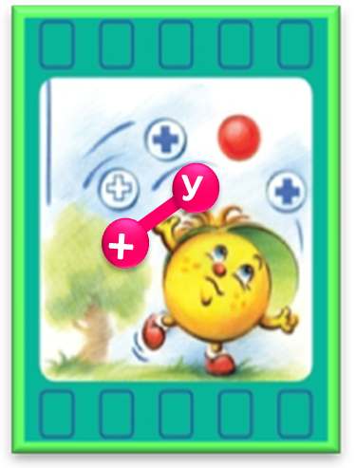
7. Включение в систему знаний и повторение
Цель этапа:
Применение понятий и способов действий, вызвавших затруднения, повторение и закрепление ранее изученного и подготовка к изучению следующих разделов курса.
1. Задания, в которых требуется применить
изученные знания при решении задач
более высокого уровня сложности
2. Задания на повторение
3. Задания на пропедевтику изучения
последующих тем

Slide 61

8. Рефлексия деятельности на уроке
Цель этапа:
Соотнесение цели урока и его результатов, самооценка работы на уроке, осознание метода преодоления затруднений.
1. Фиксация содержания, которое было
уточнено и закреплено
2. Рефлексия коррекционной деятельности
(затруднения, цель, шаги достижения
результата, степень соответствия цели и результата)
3. Самооценка деятельности на уроке
4. Домашнее задание
(в соответствии с результатами
деятельности на уроке)

Slide 62
План урока рефлексии
Зачем мы здесь?
Повторяем
Самостоятельная работа №1
Ставим цель
Работаем над ошибками
Самостоятельная работа №2
Ставим цель
Работаем над ошибками
Применяем
Итог

Slide 63


Как исправить свою ошибку?
МОЛОДЕЦ!
повтори задание
определи и повтори правило
исправь ошибку, проговаривая правило
выбери и реши
2 похожих задания
проверь по образцу
+ или ?

Slide 64
Способы фиксации результатов индивидуальной работы
Учитель фиксирует на доске результаты в ходе пошаговой проверки:
1
+
2
? - 5 человек
3
? – 7 человек

Slide 65
Таблица фиксации индивидуальных результатов работы
№ задания | Результат выполнения самостоятельной работы № 1 («+» или «?») | № алгоритма, понятия, вызвавшее затруднение | Исправлено при работе с заданиями по выбору | Исправлено по результату выполнения сам. работы № 2
Дополнительное задание | Результат выполнения («+» или «?»)

Slide 66
Способы фиксации результатов индивидуальной работы
Выберите карточку, которая соответствует вашему затруднению:
1.
Я не выполнил всю работу
3.
У меня есть затруднения и я знаю, где и почему я ошибся
2.
У меня есть затруднения, но я пока не знаю, в каком месте я допустил ошибку
4.
У меня нет затруднений

Slide 67
Способы действий | Знаю | Понимаю | Могу | Умею
Сравнение положительных чисел с 0
Сравнение отрицательных чисел с 0
Сравнение положительных чисел
Сравнение отрицательных чисел

Slide 68
УРОК ПОСТРОЕНИЯ СИСТЕМЫ ЗНАНИЙ
ОСНОВНЫЕ ЦЕЛИ:
1) СИСТЕМАТИЗАЦИЯ И ОБОБЩЕНИЕ УЧЕБНОГО
МАТЕРИАЛА.
2) ФОРМИРОВАНИЕ УМЕНИЯ СИСТЕМАТИЗИРОВАТЬ И
ОБОБЩАТЬ ИЗУЧЕННОЕ СОДЕРЖАНИЕ.

Slide 69
Этапы урока общеметодологической направленности:
Сообщение темы, цели, задач урока и мотивация учебной деятельности школьников;
Воспроизведение и коррекция опорных знаний;
Повторение и анализ основных фактов, событий, явлений;
Повторение, обобщение и систематизация понятий, усвоение соответствующей системы знаний, ведущих идей и основных теорий.

Slide 70
На уроках общеметодологической направленности целесообразно использовать:
Комплекты натуральных предметов
Макеты, модели
Иллюстрации, изображения
Таблицы
Диаграммы, графики
Карты
Схемы, символические изображения

Slide 71
Обобщающая беседа после демонстрации кинофильма должна охватывать как содержание учебного материала, так и содержание фильма.
Обобщающая беседа дает возможность связать знания учащихся с жизнью, практикой.

Slide 72
На уроках общеметодологической направленности для обобщения и систематизации знаний можно применять лабораторные опыты и практические работы.
Важным методом является самостоятельная работа на уроке с учебником, дополнительной литературой.
.

Slide 73
Одна из главных задач уроков общеметодологической направленности - формирование у учеников знаний, отражаемых в виде идей и теорий, переход от частных к более широким обобщениям.

Slide 74
Включение в программу уроков общеметодологической направленности имеет большое значение для реализации технологии системно-деятельностного подхода.
Такие уроки целесообразно ввести после изучения важнейших разделов и в конце изучения курса.
Так, на данных уроках организуется понимание и построение учащимися норм и методов учебной деятельности, самоконтроля и самооценки, рефлексивной самоорганизации.

Slide 75
УРОК РАЗВИВАЮЩЕГО КОНТРОЛЯ
ОСНОВНЫЕ ЦЕЛИ:
1) САМОКОНТРОЛЬ И КОНТРОЛЬ УСВОЕНИЯ ЗУНов.
2) ФОРМИРОВАНИЕ УМЕНИЯ ОСУЩЕСТВЛЯТЬ
КОНТРОЛЬНУЮ ФУНКЦИЮ И РЕФЛЕКСИЮ
СОБСТВЕННОЙ ДЕТЕЛЬНОСТИ.

Slide 76
УРОК РАЗВИВАЮЩЕГО КОНТРОЛЯ
ПРЕДПОЛАГАЕТ ДВА ЭТАПА:
ПРОВЕДЕНИЕ КОНТРОЛЬНОЙ РАБОТЫ.
2) АНАЛИЗ КОНТРОЛЬНОЙ РАБОТЫ.
ЭТИ ЭТАПЫ ПРОВОДЯТСЯ НА ДВУХ УРОКАХ.

Slide 77
Формы организации уроков развивающего контроля:
Самоконтроль;
Взаимоконтроль;
Педагогический контроль.

Slide 78
Технологический уровень освоения ТДМ
Урок РК
8
Мотивация к контрольно-коррекционная деятельности
2. Актуализация знаний и
самоконтроль с фиксацией
затруднения в индивидуальной
деятельности
Локализация затруднений
Коррекция выявленных затруднений
Обобщение затруднений
во внешней речи
Самостоятельная работа с
самопроверкой по эталону
7. Повторение и решение заданий творческого уровня
8. Рефлексия контрольно-коррекционной деятельности
1
5
4
6
7
2
3
Самостоятельная работа № 1
Контрольная работа

Slide 79
Технологический уровень освоения ТДМ
Урок РК
Урок 1
Мотивация к контрольно-коррекционная деятельности
2. Актуализация знаний и самоконтроль с
фиксацией затруднения в
индивидуальной деятельности
Урок 2
Локализация затруднений
Коррекция выявленных затруднений
Обобщение затруднений во внешней
речи
Самостоятельная работа с самопроверкой по эталону
7. Повторение и решение заданий творческого уровня
8. Рефлексия контрольно-коррекционной деятельности
5
8
1
4
6
7
2
3

Slide 80
1 урок (Проведение контрольной работы)
Мотивация к контрольно-коррекционной деятельности
Цель этапа:
Выработка на личностно значимом уровне внутренней готовности к реализации контрольно-коррекционной деятельности.
Актуализировать требования к ученику
со стороны контрольно−коррекционной
деятельности.
Установить форму и процедуру контроля.
Предъявить критерий выставления отметки.

Slide 81
2. Актуализация и самоконтроль
Цель этапа:
Подготовка мышления учащихся и осознание ими потребности к контролю и самоконтролю результата и выявлению причин затруднений в деятельности.
Организовать повторение контролируемых
способов действий.
Организовать сопоставление учащимися своих
работ по готовому образцу с фиксацией
результатов (без исправления ошибок).
Предоставить возможность учащимся провести
самооценку своих работ по заранее
обоснованному критерию.

Slide 82
2. Актуализация знаний и самоконтроль.
Числовые выражения
Буквенные выражения
Нахождение значения выражения
Порядок действий
Подстановка значения
буквы в выражение
Математические
модели
Числовые и
буквенные
выражения
Уравнение
вида:
ax + bx = c
Уравнение
вида:
x(x +a) = c
Уравнение
вида:
xy = a,
(x + b)(y + c) = a
Уравнение
вида:
10x + y = xy + a

Slide 83
2 урок (Анализ контрольной работы)
3. Локализация индивидуальных затруднений
Цель этапа:
Подготовка мышления учащихся и осознание ими потребности к контролю и самоконтролю результата и выявлению причин затруднений в деятельности.
Организовать мотивирование учащихся к
коррекционной деятельности и формулировки
ими основной цели урока.
Воспроизвести контролируемые правила, алгоритмы, понятия.
Проанализировать правильность самопроверки учащимися своих работ и при необходимости согласовать оценки учеников с оценкой учителя.

Slide 84
4. Коррекция выявленных затруднений
Цель этапа:
Постановка целей коррекционной деятельности. Осмысленная коррекция учащимися своих ошибок в контрольной работе и формирование умения применять соответствующие правила, способы действия.
Организовать уточнение учащимися индивидуальных целей будущих действий.
На основе алгоритма исправления ошибок, организовать согласование плана достижения цели.
Организовать реализацию согласованного плана действий.

Slide 85
5. Обобщения затруднений во внешней речи
Цель этапа:
Закрепление способов действий, вызвавших затруднение.
Организовать обсуждения типовых затруднений.
Организовать проговаривание формулировок способов действий, которые вызвали затруднение.

Slide 86
6. Самостоятельная работа с самопроверкой по
эталону
Цель этапа:
Самопроверка усвоения способов действий, вызвавших затруднения, индивидуальная рефлексия достижения цели.
Организовать деятельность учащихся допустивших ошибки.
Организовать самопроверку учащимися дополнительных заданий.

Slide 87
7. Повторение и решение задач творческого уровня
Цель этапа:
Применение изученных знаний при решении задач творческого уровня и подготовка к изучению следующих разделов курса.
Организовать выполнение заданий, в которых требуется применить изучение знания при решении задач творческого уровня.
Организовать выполнение заданий на подготовку к изучению следующих тем.

Slide 88
8. Рефлексия контрольно-коррекционной деятельности
Цель этапа:
Самооценка результатов контрольно-коррекционной деятельности, осознание метода преодоления затруднений в деятельности и механизма контрольно-коррекционной деятельности.
Организовать проговаривание механизма деятельности по контролю.
Организовать оценивание полученных результатов собственной деятельности.
Организовать определение домашнего задания с элементами выбора, творчества.
Организовать фиксацию цели последующей деятельности.

Slide 89

Поможем нашим ученикам
обходиться без нашей помощи!

